Slide 1







Slide 2
Chào mừng các bạn nhỏ đến với vũ trụ! Các bạn đã sẵn sàng chinh phục
thử thách chưa?

Slide 3
Thử thách 1:
Chinh phục các vì sao

Slide 4






Slide 5

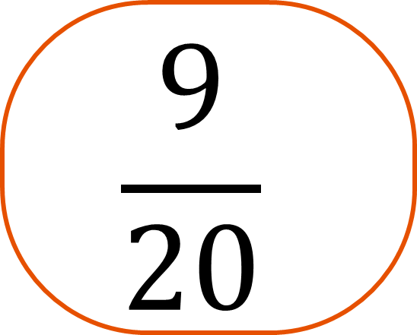
$\frac{3}{5}$ x $\frac{3}{4}$
$$\frac{9}{20}$$

Slide 9


Slide 10



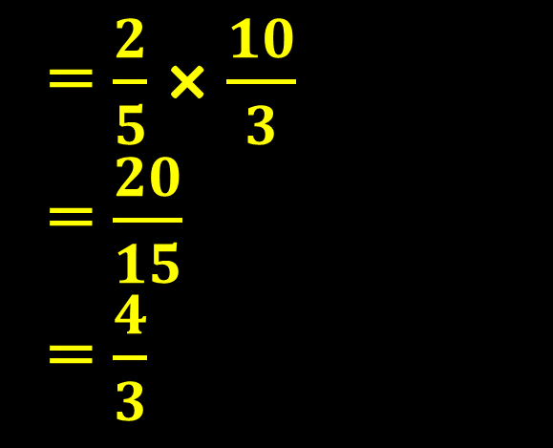

1. Tính rồi rút gọn.
a) $\frac{3}{5}$ : $\frac{3}{4}$ ; b) $\frac{2}{5} :\frac{3}{10}$ ; c) $\frac{1}{8}$: $\frac{1}{6}$
= $\frac{3}{5}$ × $\frac{4}{3}$
= $\frac{12}{15}$
= $\frac{4}{5}$
= $\frac{2}{5}$ × $\frac{10}{3}$
= $\frac{20}{15}$
= $\frac{4}{3}$
= $\frac{1}{8}$ × $\frac{6}{1}$
= $\frac{6}{8}$
= $\frac{3}{4}$

Slide 11

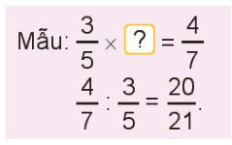

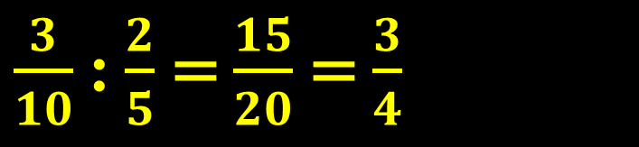


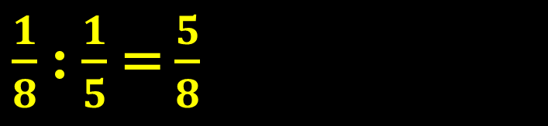
2. Tìm phân số thích hợp (theo mẫu).
$$\frac{4}{5}$$
$\frac{2}{5}$ × = $\frac{3}{10}$
b) $\frac{1}{8}$ : = $\frac{1}{5}$
?
$\frac{3}{10}$: $\frac{2}{5}$ = $\frac{15}{20}$ = $\frac{3}{4}$
$$\frac{5}{8}$$
?
$\frac{1}{8}$: $\frac{1}{5}$ = $\frac{5}{8}$
Notes:
Muốn tìm thừa ta làm ntn? Muốn tìm số chia ta làm ntn?

Slide 12

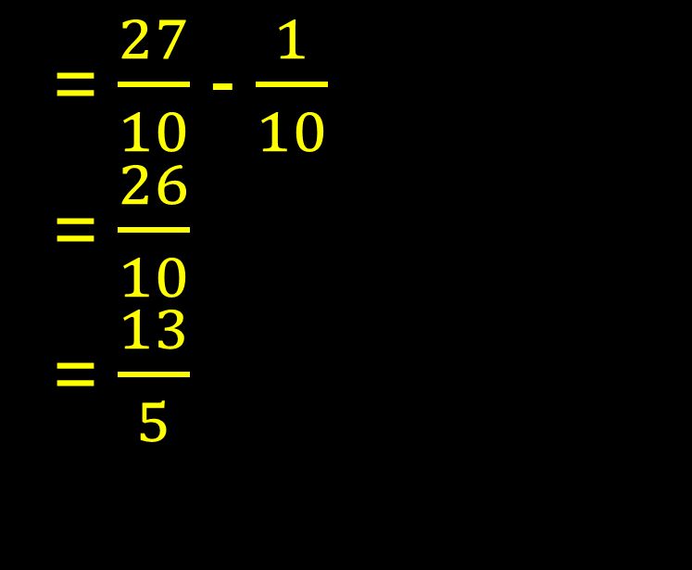
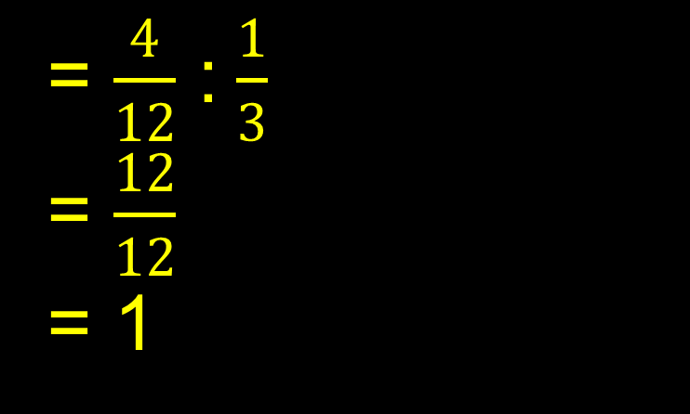

3. Tính
a) $(\frac{1}{4}$ + $\frac{1}{12})$:$\frac{1}{3}$ b) $\frac{3}{5}$ : $\frac{2}{9}$ - $\frac{1}{10}$
= $\frac{4}{12}$ :$\frac{1}{3}$
= $\frac{12}{12}$
= 1
= $\frac{27}{10}$ - $\frac{1}{10}$
= $\frac{26}{10}$
= $\frac{13}{5}$

Slide 13


Slide 14
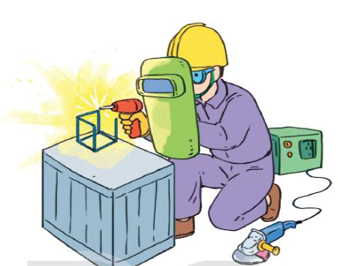
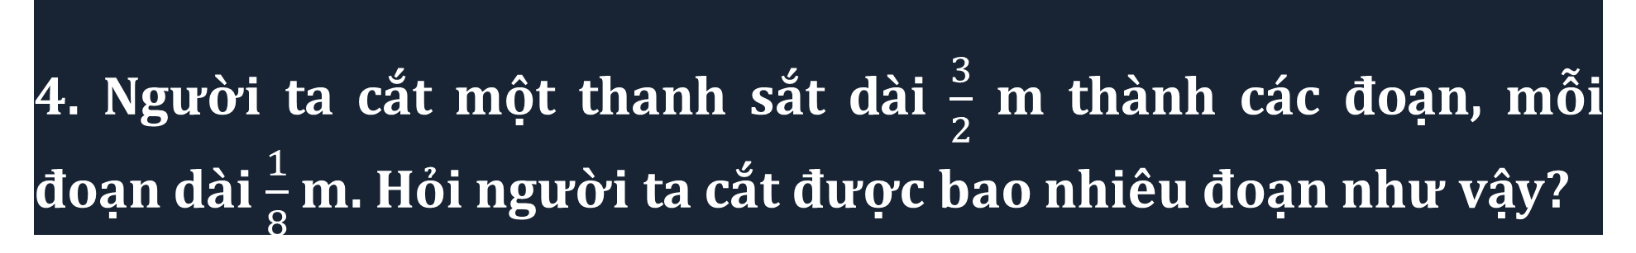
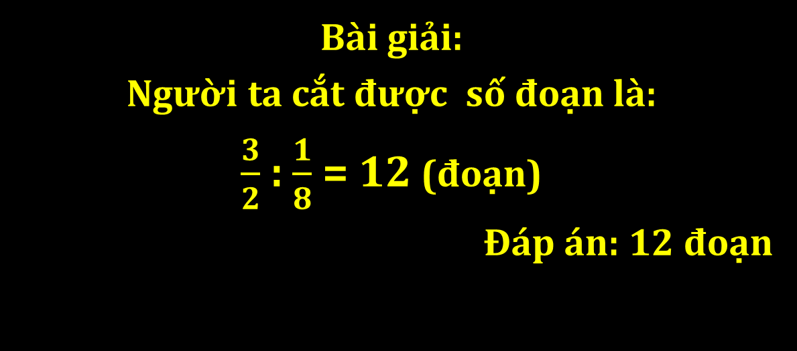
4. Người ta cắt một thanh sắt dài $\frac{3}{2}$ m thành các đoạn, mỗi đoạn dài $\frac{1}{8}$ m. Hỏi người ta cắt được bao nhiêu đoạn như vậy?
Bài giải:
Người ta cắt được số đoạn là:
$\frac{3}{2}$ : $\frac{1}{8}$ = 12 (đoạn)
Đáp án: 12 đoạn

Slide 15
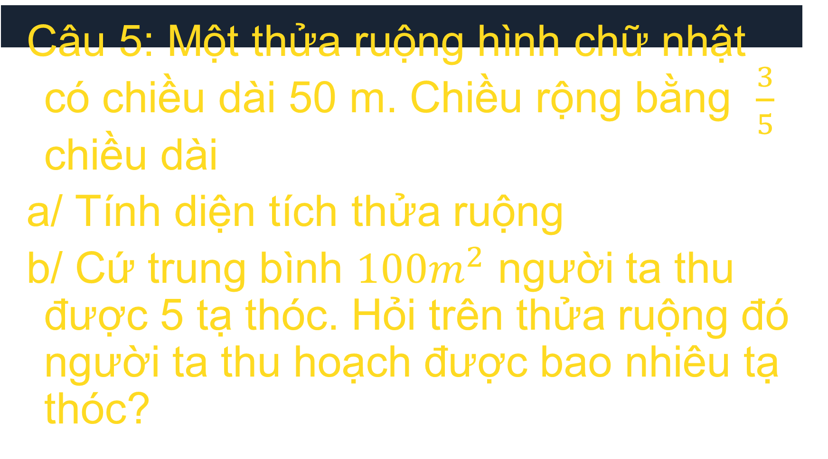
Câu 5: Một thửa ruộng hình chữ nhật có chiều dài 50 m. Chiều rộng bằng $\frac{3}{5}$ chiều dài
a/ Tính diện tích thửa ruộng
b/ Cứ trung bình ${100m}^{2}$ người ta thu được 5 tạ thóc. Hỏi trên thửa ruộng đó người ta thu hoạch được bao nhiêu tạ thóc?

Slide 16
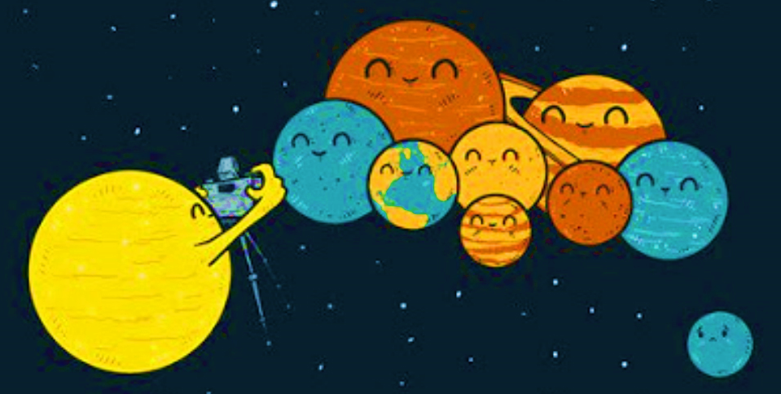

Slide 17


